Slide 1
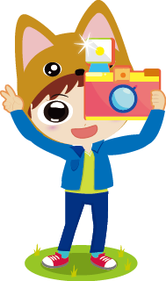
我喜歡玩電腦
因為有很多應用程式
然後有很多遊戲

